Slide 1
CHƯƠNG I
TOÁN ĐẠI SỐ
HÀM SỐ BẬC 2
(3 tiết)
➉
TIẾT 92
ÔN TẬP CHƯƠNG VIII (1 tiết)
1
I. KIẾN THỨC CẦN GHI NHỚ:
1
2
2
BÀI TẬP TỰ LUẬN
3
BÀI TẬP TRẮC NGHIỆM
4

Slide 2
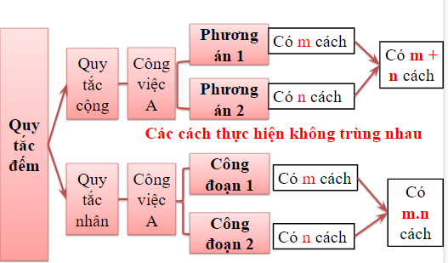
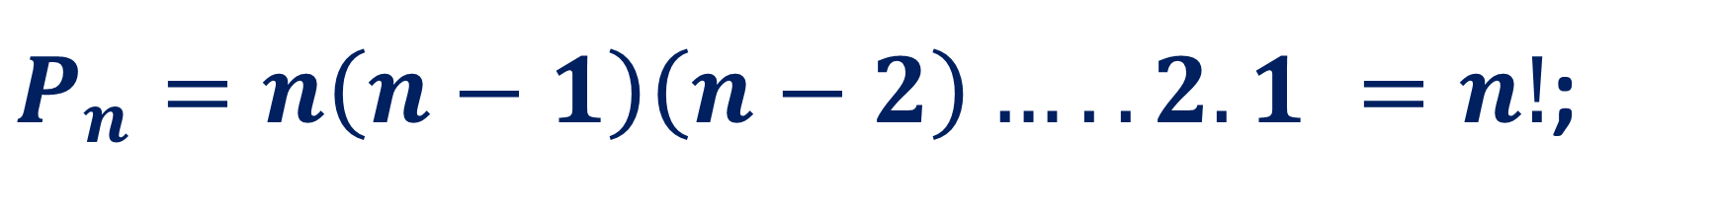

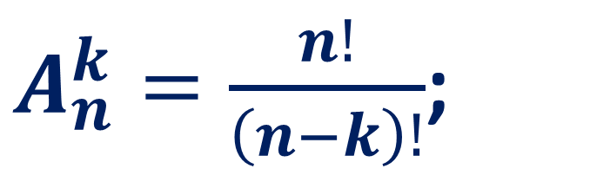
I. KIẾN THỨC CẦN GHI NHỚ:
$A_{n}^{k}=\frac{n!}{\left(n−k\right)!}$;
$$C_{n}^{k}=\frac{n!}{k!\left(n−k\right)!}$$
$P_{n}=n\left(n−1\right)\left(n−2\right)…..2.1 =n!$;
$${\left(a+b\right)}^{n}=C_{n}^{0}a^{n}+C_{n}^{1}a^{n−1}b+C_{n}^{2}a^{n−2}b^{2}+…+C_{n}^{k}a^{n−k}b^{k}+…+ C_{n}^{n}b^{n}$$

Slide 3
Ghi nhớ
Cho tập A gồm n phần tử
Mỗi kết quả sắp thứ tự n phần tử của A
Lấy k phần tử khác nhau từ n phần tử của A và sắp xếp thứ tự k phần tử đó
Mỗi tập con gồm k phần tử của A
Hoán vị
Chỉnh hợp chập k của n
Tổ hợp chập k của n
Số các hoán vị
Số các chỉnh hợp
Số các tổ hợp
P_{n} = n!

Slide 4
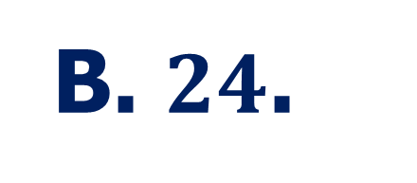

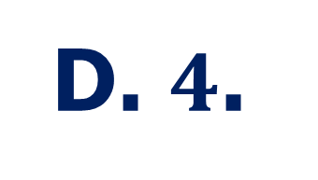

II. TRẮC NGHIỆM
Câu 8.17. Số cách cắm $4$ bông hoa khác nhau vào $4$ bình hoa khác nhau (mỗi bông hoa cắm vào một bình) là
A. $16$.
B
B. $24$.
C. $8$.
D. $4$.
Lời giải
Mỗi cách cắm $4$ bông hoa khác nhau vào $4$ bình hoa khác nhau (mỗi bông hoa cắm vào một bình) là một hoán vị của $4$ bông hoa.
Vậy số cách cắm $4$ bông hoa khác nhau vào $4$ bình hoa khác nhau (mỗi bông hoa cắm vào một bình) là: $4!=24$ (cách).

Slide 5




Câu 8.18. Số các số có ba chữ số khác nhau, trong đó các chữ số đều lớn hơn $0$ và nhỏ hơn hoặc bằng $5$ là
A. $120$.
B. $60$.
C. $720$.
D. $2$.
B
Lời giải
Gọi $A=\{ 1,2,3,4,5\}$ là tập hợp các chữ số đều lớn hơn $0$ và nhỏ hơn hoặc bằng $5$.
Mỗi cách sắp xếp có thứ tự ba chữ số trong năm chữ số của tập $A$ để lập thành một số có ba chữ số khác nhau là một chỉnh hợp chập $3$ của $5$.
Vậy số các số có ba chữ số khác nhau là $A_{5}^{3}=60$ (số).

Slide 6




Câu 8.19. Số cách chọn $3$ bạn học sinh đi học bơi từ một nhóm $10$ bạn học sinh là
A. $628$.
B. $604$.
C. $120$.
D. $720$.
C
Lời giải
Mỗi cách chọn $3$ bạn từ $10$ bạn là một tổ hợp chập $3$ của $10$.
Vậy số cách chọn $3$ bạn học sinh đi học bơi là $C_{10}^{3}=120$ (cách).

Slide 7
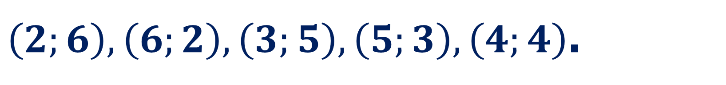




Câu 8.20. Bạn An gieo một con xúc sắc hai lần. Số các trường hợp để tổng số chấm xuất hiện trên con xúc sắc bằng $8$ qua hai lần gieo là
A. $36$.
B. $6$.
C
C. $5$.
D. $4$.
Lời giải
Các trường hợp để tổng số chấm xuất hiện trên con xúc sắc bằng $8$ qua hai lần gieo là:
$\left(2;6\right),\left(6;2\right),\left(3;5\right),\left(5;3\right),\left(4;4\right)$.
Vậy số các trường hợp để tổng số chấm xuất hiện trên con xúc sắc bằng $8$ qua hai lần gieo là $5$

Slide 8




Câu 8.21. Hệ số của $x^{4}$ trong khai triển nhị thức ${ \left(3x−4\right)}^{5}$ là
A. $360$.
B$.$ $60$.
C$.$ $−60$.
D
D$.$ $−1620$.
Lời giải
Thay $a=3x,b=−4$ vào công thức khai triển:
${(a+b)}^{5}=a^{5}+5a^{4}b+10a^{3}b^{2}+10a^{2}b^{3}+5ab^{4}+b^{5}$, ta có:
${(3x−4)}^{5}={(3x)}^{5}+5.{\left(3x\right)}^{4}.(−4)+10.{(3x)}^{3}{(−4)}^{2}+10.{(3x)}^{2}{(−4)}^{3}+5.\left(3x\right).{(−4)}^{4}+{(−4)}^{5}$.
Vậy hệ số của $x^{4}$ là: ${5.3}^{4}\left(−4\right)=−1620$.

Slide 9
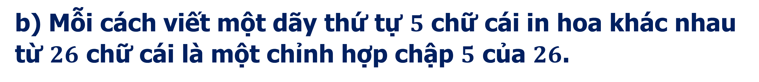
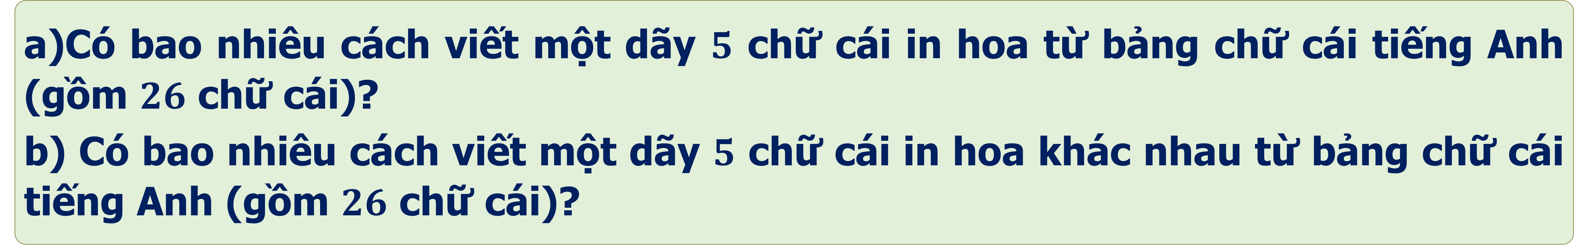
BÀI 8.22
a)Có bao nhiêu cách viết một dãy $5$ chữ cái in hoa từ bảng chữ cái tiếng Anh (gồm $26$ chữ cái)?
b) Có bao nhiêu cách viết một dãy $5$ chữ cái in hoa khác nhau từ bảng chữ cái tiếng Anh (gồm $26$ chữ cái)?
Lời giải
a) Mỗi vị trí trong dãy có $26$ cách viết một chữ cái.
Vậy số cách viết một dãy $5$ chữ cái in hoa từ bảng chữ cái tiếng Anh là $26.26.26.26.26=11 881 376$ cách.
b) Mỗi cách viết một dãy thứ tự $5$ chữ cái in hoa khác nhau từ $26$ chữ cái là một chỉnh hợp chập $5$ của $26$.
Vậy số cách viết một dãy $5$ chữ cái in hoa từ bảng chữ cái tiếng Anh là $A_{26}^{5}=7\text{ 8}93\text{ 600}$ cách.

Slide 10
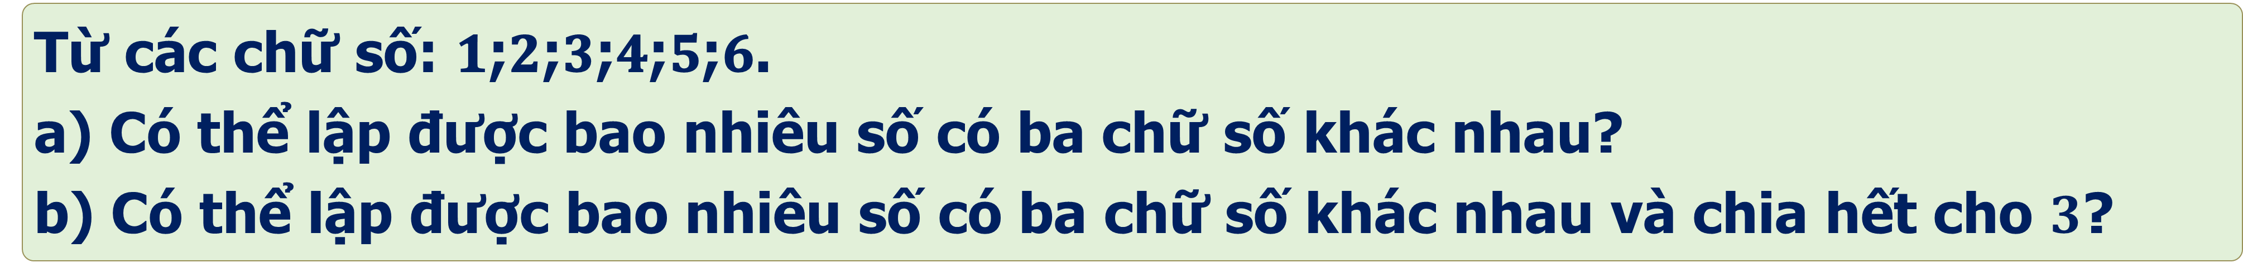
BÀI 8.23
Từ các chữ số: 𝟏;𝟐;𝟑;𝟒;𝟓;𝟔.
a) Có thể lập được bao nhiêu số có ba chữ số khác nhau?
b) Có thể lập được bao nhiêu số có ba chữ số khác nhau và chia hết cho $3$?
Lời giải
a) Mỗi cách sắp xếp có thứ tự ba chữ số trong sáu chữ số của tập $A$ để lập thành một số có ba chữ số khác nhau là một chỉnh hợp chập $3$ của $6$.
Vậy số các số có ba chữ số khác nhau là $A_{6}^{3}=120$ (số).
b) Gọi số cần lập là $x=\overline{abc}$ với $a,b,c∈\left\{1,2,3,4,5,6\right\}$
Vì $x⋮3$ nên $(a+b+c)⋮3$

Slide 11
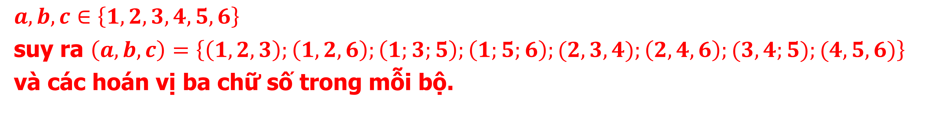
$a,b,c∈\left\{1,2,3,4,5,6\right\}$
suy ra $\left(a,b,c\right)=\left\{\left(1,2,3\right);\left(1,2,6\right);\left(1;3;5\right);\left(1;5;6\right);(2,3,4);\left(2,4,6\right);(3,4;5);(4,5,6)\right\}$
và các hoán vị ba chữ số trong mỗi bộ.
Với mỗi bộ như vậy, sắp xếp thứ tự ba chữ số vào ba vị trí $a,b,c$, có $3!$ (cách).
Vậy số các số cần lập là: $8.3!=48$ số.

Slide 12
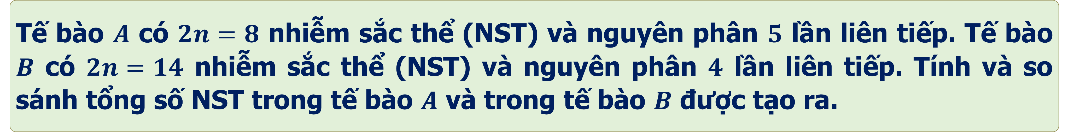
BÀI 8.24
Tế bào $A$ có $2n=8$ nhiễm sắc thể (NST) và nguyên phân $5$ lần liên tiếp. Tế bào $B$ có $2n=14$ nhiễm sắc thể (NST) và nguyên phân $4$ lần liên tiếp. Tính và so sánh tổng số NST trong tế bào $A$ và trong tế bào $B$ được tạo ra.
Lời giải
Số NST tế bào $A$ sau $5$ lần nguyên phân liên tiếp là: ${8.2}^{5}=256$ (NST).
Số NST tế bào $A$ sau $4$ lần nguyên phân liên tiếp là: ${14.2}^{4}=224 (NST)$.
Như vậy, số NST trong các tế bào $A$ được tạo ra nhiều hơn số NST trong các tế bào $B$ được tạo ra là : 256-224=32 (NST)

Slide 13

BÀI 8.25
Lớp $10B$ có $40$ học sinh gồm $25$ nam và $15$ nữ. Hỏi có bao nhiêu cách chọn $3$ bạn tham gia vào đội thiện nguyện của trường trong mỗi trường hợp sau?
Lời giải
a) Số cách chọn 3 học sinh bất kì là: $C_{40}^{3}=9880$.
b) Công đoạn 1: Chọn 1 nam từ $25$ nam: Có 25 cách.
Công đoạn 2: Chọn 2 nữ từ $15$ nữ: Có $C_{15}^{2}$ cách.
Vậy có tất cả $25.C_{15}^{2}=2625$ cách chọn ba học sinh gồm $1$ nam và $2$ nữ.
c) Số cách chọn $3$ học sinh bất kì là $C_{40}^{3}=9880$.
Số cách chọn $3$ học sinh không có nam (tức $3$ nữ) là: $C_{15}^{3}$ cách.
Vậy số cách chọn ba học sinh trong đó có ít nhất một nam là: $C_{40}^{3}−C_{15}^{3}=9425$ cách.

Slide 14
BÀI 8.26
Trong khai triển nhị thức Newton của ${(2x+3)}^{5}$, hệ số của $x^{4}$ hay hệ số của $x^{3}$ lớn hơn?
Lời giải
Trong khai triển nhị thức Newton của ${(2x+3)}^{5}$, ta có:
Số hạng thứ $k+1$ là $T_{k+1}=C_{5}^{k}.{(2x)}^{5−k}{.3}^{k}=C_{5}^{k}{.2}^{5−k}{.3}^{k}x^{5−k}$. Do đó:
Hệ số của $x^{4}$ trong khai triển nhị thức ${(2x+3)}^{5}$ là: $C_{5}^{1}{.2}^{5−1}{.3}^{1}=240$.
Hệ số của $x^{3}$ trong khai triển nhị thức ${(2x+3)}^{5}$ là: $C_{5}^{2}{.2}^{5−2}{.3}^{2}=720$
Vậy hệ số của $x^{3}$ lớn hơn hệ số của $x^{4}$ trong khai triển ${(2x+3)}^{5}$.

Slide 15


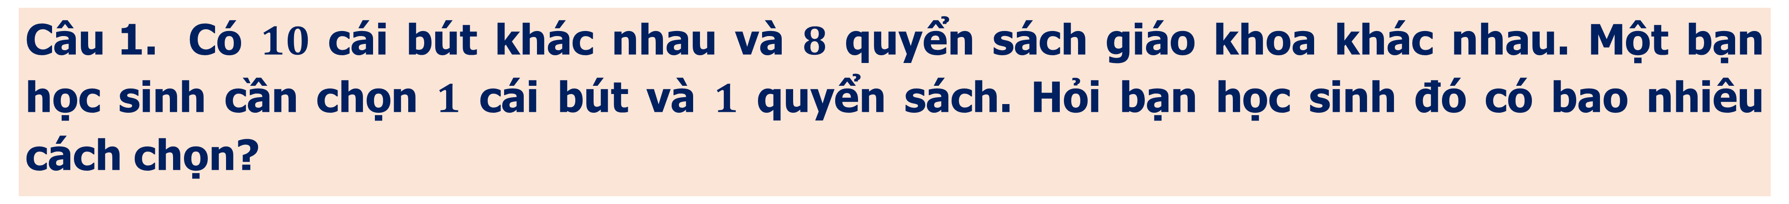


III. PHIẾU BÀI TẬP TRẮC NGHIỆM SUNG):
Câu 1. Có $10$ cái bút khác nhau và $8$ quyển sách giáo khoa khác nhau. Một bạn học sinh cần chọn $1$ cái bút và $1$ quyển sách. Hỏi bạn học sinh đó có bao nhiêu cách chọn?
A. $80$.
B. $60$.
C. $90$.
D. $70$.
A
Lời giải
Số cách chọn $1$ cái bút có $10$ cách, số cách chọn $1$ quyển sách có $8$ cách.
Vậy theo quy tắc nhân, số cách chọn $1$ cái bút và $1$ quyển sách là: $10.8=80$ cách.

Slide 16

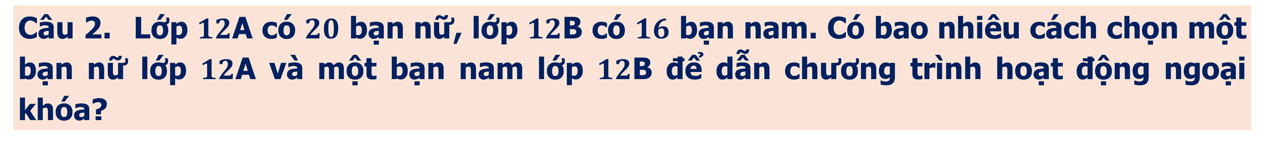



Câu 2. Lớp $12\text{A}$ có $20$ bạn nữ, lớp $12\text{B}$ có $16$ bạn nam. Có bao nhiêu cách chọn một bạn nữ lớp $12\text{A}$ và một bạn nam lớp $12\text{B}$ để dẫn chương trình hoạt động ngoại khóa?
A. $36$.
B. $320$.
C. $1220$.
D. $630$.
B
Lời giải
Số cách chọn một bạn nữ từ $20$ bạn nữ lớp $12\text{A}$: $20$ cách.
Số cách chọn một bạn nam từ $16$ bạn nam lớp $12\text{B}$: $16$ cách.
Theo quy tắc nhân, số cách chọn thỏa đề bài là: $20.16=320$.

Slide 17
Câu 3. Tổ của An và Cường có $7$ học sinh. Số cách xếp $7$ học sinh ấy theo hàng dọc mà An đứng đầu hàng, Cường đứng cuối hàng là:
A
B. 100.
C. 110.
D. 125.
A. 120.
Lời giải
n đứng đầu hàng có $1$ cách, chọn Cường đứng cuối hàng có $1$ cách.
Sắp xếp 5 bạn còn lại có: $P_{5}=5!=120$ cách.
Vậy có: $1.1.120=120$ cách.

Slide 18





Câu 4. Một tổ gồm $12$ học sinh trong đó có bạn An. Hỏi có bao nhiêu cách chọn $4$ em đi trực trong đó phải có An:
A. $990$.
B. $495$.
C. $220$.
D. $165$.
D
Lời giải
An có $1$ cách chọn.
Chọn $3$ bạn trong $11$ bạn còn lại có $C_{11}^{3}=165$ cách chọn.
Vậy có $165$ cách chọn.

Slide 19




Câu 5. Có bao nhiêu đoạn thẳng được tạo thành từ $10$ điểm phân biệt khác nhau.
A. $45$.
B. $90$.
C. $35$.
D. $55$.
A
Lời giải
Giả sử ta có hai điểm $A$, $B$ phân biệt thì cho ta một đoạn thẳng $AB$.
Vậy số đoạn thẳng được tạo thành từ $10$ điểm phân biệt khác nhau là: $C_{10}^{2}=45$.

Slide 20
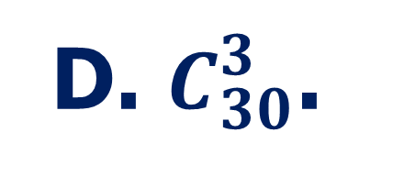


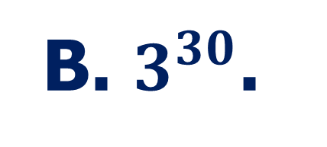
Câu 6. Cần chọn $3$ người đi công tác từ một tổ có $30$ người, khi đó số cách chọn là
A. $A_{30}^{3}$.
B. $3^{30}$.
C. $10$.
D
D. $C_{30}^{3}$.
Lời giải
Số cách chọn $3$ người bất kì trong $30$ là: $C_{30}^{3}$.

Slide 21




Câu 7. Một hộp có 3 viên bi đỏ và 4 viên bi xanh. Số cách lấy ra hai viên bi, trong đó có 1 viên bi đỏ và 1 viên bi xanh bằng
A. $81$.
B. $7$.
C. $12$.
D. $64$.
C
Lời giải
Số cách lấy ra hai viên bi, trong đó có 1 viên bi đỏ và 1 viên bi xanh là
${ C}_{3}^{1}.C_{4}^{1}=3.4=12$.

Slide 22





Câu 8. Kết quả nào sau đây sai:
A. $C_{n+1}^{0}=1$.
B. $C_{n}^{n}=1$.
C
D. $C_{n}^{n−1}=n$.
C. $C_{n}^{1}=n+1$.
Lời giải
Vì $C_{n}^{1}=n$ nên câu C sai

Slide 23

Câu 9. Khai triển nhị thức ${\left(2x+y\right)}^{5}$ta được kết quả là:
A. $32x^{5}+16x^{4}y+8x^{3}y^{2}+4x^{2}y^{3}+2xy^{4}+y^{5}$.
A
B. $32x^{5}+80x^{4}y+80x^{3}y^{2}+40x^{2}y^{3}+10xy^{4}+y^{5}$.
C. $2x^{5}+10x^{4}y+20x^{3}y^{2}+20x^{2}y^{3}+10xy^{4}+y^{5}$.
D. $32x^{5}+10000x^{4}y +80000x^{3}y^{2}+400x^{2}y^{3}+10xy^{4}+y^{5}$.
Lời giải
$${\left(2x+y\right)}^{5}=\sum_{k=0}^{5}{C_{5}^{k}}{.2}^{5−k}.{\left(x\right)}^{5−k}y^{k}$$
Thay $k=0,1,2,3,4,5$. Ta có: ${(2x+y)}^{5}=32x^{5}+16x^{4} y+8x^{3} y^{2}+4x^{2}y^{3}+2xy^{4}+y^{5}.$

Slide 24
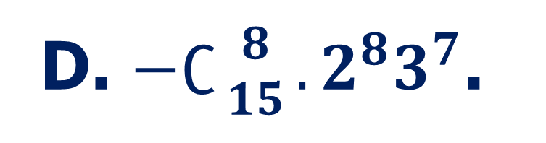

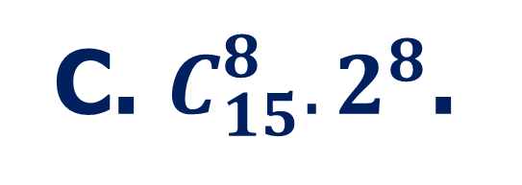


Câu 10. Hệ số của $x^{7}$ trong khai triển${(2−3x)}^{15}$ là
A. $−∁{7 \atop 15}.2^{8}3^{7}.$
B. $C_{15}^{8}$.
C. $C_{15}^{8}.2^{8}$.
D. $−∁{8 \atop 15}.2^{8}3^{7}$.
A
Lời giải
$${\left(2−3x\right)}^{15}=\sum_{k=0}^{15}{C_{15}^{k}}{.2}^{15−k}.{\left(−3x\right)}^{k}.$$
Hệ số của $x^{7}$ tương ứng với $k=7$.
Vậy hệ số của $x^{7}$ là $C_{15}^{7}{.2}^{8}.{\left(−3\right)}^{7}=−C_{15}^{7}{.2}^{8}{.3}^{7}.$

Slide 25
BÀI TẬP LUYỆN TẬP

Slide 26
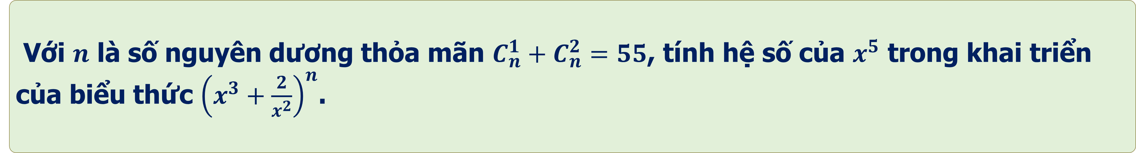
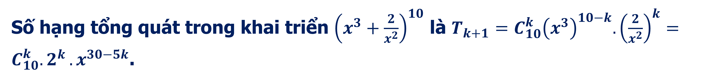
5
BÀI 1
Với $n$ là số nguyên dương thỏa mãn $C_{n}^{1}+C_{n}^{2}=55$, tính hệ số của $x^{5}$ trong khai triển của biểu thức ${\left(x^{3}+\frac{2}{x^{2}}\right)}^{n}$.
Lời giải
Ta có $C_{n}^{1}+C_{n}^{2}=55⇔n+\frac{n\left(n−1\right)}{2}=55⇔n^{2}+n−110=0⇔\left[\begin{aligned}n=10 \\ n=−11\end{aligned}\right.⇒n=10$.
Số hạng tổng quát trong khai triển ${\left(x^{3}+\frac{2}{x^{2}}\right)}^{10}$ là $T_{k+1}=C_{10}^{k}{\left(x^{3}\right)}^{10−k}.{\left(\frac{2}{x^{2}}\right)}^{k}=C_{10}^{k}{.2}^{k}.x^{30−5k}$.
Số hạng chứa $x^{5}$ ứng với $30−5k=5⇔k=5$.
Vậy, hệ số của $x^{5}$ trong khai triển của biểu thức ${\left(x^{3}+\frac{2}{x^{2}}\right)}^{10}$ bằng $C_{10}^{5}{.2}^{5}=8064$.

Slide 27
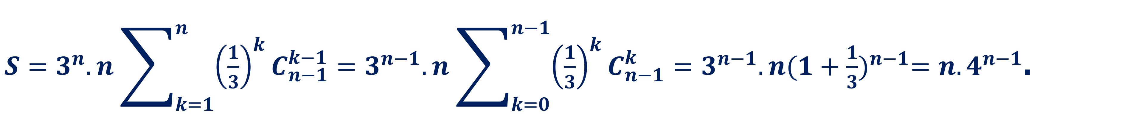
Tính tổng sau: $S=C_{n}^{1}3^{n−1}+2C_{n}^{2}3^{n−2}+3C_{n}^{3}3^{n−3}+...+nC_{n}^{n}$.
BÀI 2
Lời giải
Ta có: $S=3^{n}\sum_{k=1}^{n}{kC_{n}^{k}{\left(\frac{1}{3}\right)}^{k}}$. Vì $kC_{n}^{k}{\left(\frac{1}{3}\right)}^{k}=n{\left(\frac{1}{3}\right)}^{k}C_{n−1}^{k−1}$ $∀k≥1$ nên
$S=3^{n}.n\sum_{k=1}^{n}{{\left(\frac{1}{3}\right)}^{k}C_{n−1}^{k−1}}=3^{n−1}.n\sum_{k=0}^{n−1}{{\left(\frac{1}{3}\right)}^{k}C_{n−1}^{k}}=3^{n−1}.n{(1+\frac{1}{3})}^{n−1}=n{.4}^{n−1}$.

Slide 28
BÀI 3
Từ 20 câu hỏi trắc nghiệm gồm 9 câu dễ, 7 câu trung bình và 4 câu khó người ta chọn ra 10 câu để làm đề kiểm tra sao cho phải có đủ cả 3 loại dễ, trung bình và khó. Hỏi có thể lập được bao nhiêu đề kiểm tra.
Lời giải
* Loại 1: chọn 10 câu tùy ý trong 20 câu có $C_{20}^{10}$ cách.
* Loại 2: chọn 10 câu có không quá 2 trong 3 loại dễ, trung bình và khó.
+) Chọn 10 câu dễ và trung bình trong 16 câu có $C_{16}^{10}$ cách.
+) Chọn 10 câu dễ và khó trong 13 câu có $C_{13}^{10}$ cách.
+) Chọn 10 câu trung bình và khó trong 11 câu có $C_{11}^{10}$ cách.
Vậy có $C_{20}^{10}−\left(C_{16}^{10}+C_{13}^{10}+C_{11}^{10}\right)=176451$ đề kiểm tra.

Slide 29
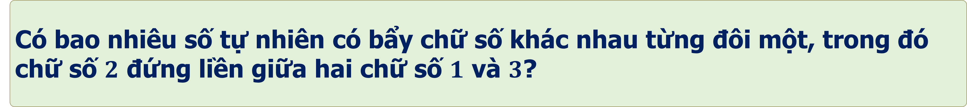
Có bao nhiêu số tự nhiên có bẩy chữ số khác nhau từng đôi một, trong đó chữ số $2$ đứng liền giữa hai chữ số $1$ và $3$?
BÀI 4
Lời giải
Vì chữ số $2$ đứng liền giữa hai chữ số $1$ và$3$ nên số cần lập có bộ ba số $123$ hoặc $321$.
TH1: Số cần lập có bộ ba số $123$.
Nếu bộ ba số $123$ đứng đầu thì số có dạng $\overline{123abcd}$.
Có $A_{7}^{4}=840$ cách chọn bốn số $a$, $b$, $c$, $d$ nên có $A_{7}^{4}=840$ số.
Nếu bộ ba số $123$ không đứng đầu thì số có $4$ vị trí đặt bộ ba số $123$.
Có $6$ cách chọn số đứng đầu và có $A_{6}^{3}=120$ cách chọn ba số $b$, $c$, $d$.
Theo quy tắc nhân có $6.4.A_{6}^{3}=2880$ số
Theo quy tắc cộng có $840+2880=3720$ số.

Slide 30
TH2: Số cần lập có bộ ba số $321$.
Do vai trò của bộ ba số $123$ và$321$ như nhau nên có $2\left(840+2880\right)=7440$.

Slide 31

Một nhóm học sinh gồm 15 nam và 5 nữ. Người ta muốn chọn từ nhóm ra 5 người để lập thành một đội cờ đỏ sao cho phải có 1 đội trưởng nam, 1 đội phó nam và có ít nhất 1 nữ. Hỏi có bao nhiêu cách lập đội cờ đỏ?
BÀI 5
Lời giải
Vì trong 5 người được chọn phải có ít nhất 1 nữ và ít nhất phải có 2 nam nên số học sinh nữ gồm 1 hoặc 2 hoặc 3 nên ta có các trường hợp sau:
$•$ chọn 1 nữ và 4 nam.
+) Số cách chọn 1 nữ: 5 cách
+) Số cách chọn 2 nam làm đội trưởng và đội phó: $A_{15}^{2}$
+) Số cách chọn 2 nam còn lại: $C_{13}^{2}$
Suy ra có $5A_{15}^{2}.C_{13}^{2}$ cách chọn cho trường hợp này.
$•$ chọn 2 nữ và 3 nam.
+) Số cách chọn 2 nữ: $C_{5}^{2}$ cách.

Slide 32
+) Số cách chọn 1 còn lại: 13 cách.
+) Số cách chọn 2 nam làm đội trưởng và đội phó: $A_{15}^{2}$ cách.
Suy ra có $13A_{15}^{2}.C_{5}^{2}$ cách chọn cho trường hợp này.
$•$ Chọn 3 nữ và 2 nam.
+) Số cách chọn 3 nữ: $C_{5}^{3}$ cách.
+) Số cách chọn 2 làm đội trưởng và đội phó: $A_{15}^{2}$ cách.
Suy ra có $A_{15}^{2}.C_{5}^{3}$ cách chọn cho trường hợp 3.
Vậy có $5A_{15}^{2}.C_{13}^{2}+13A_{15}^{2}.C_{5}^{2}+A_{15}^{2}.C_{5}^{3}=111300$ cách.

Slide 33
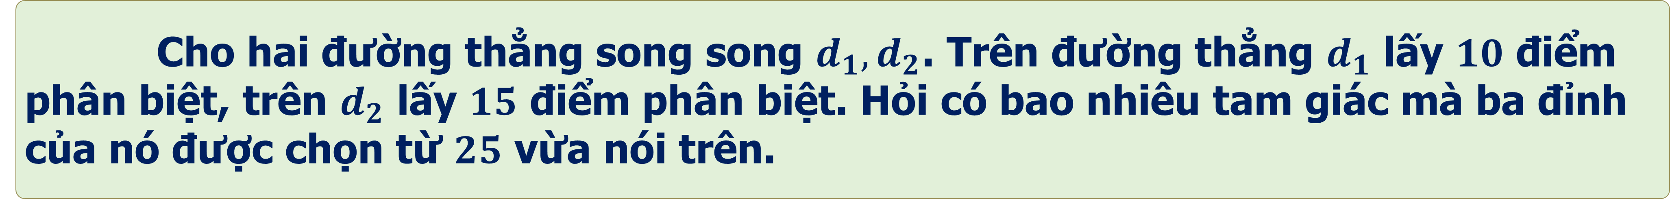
Cho hai đường thẳng song song $d_{1},d_{2}$. Trên đường thẳng $d_{1}$ lấy $10$ điểm phân biệt, trên $d_{2}$ lấy $15$ điểm phân biệt. Hỏi có bao nhiêu tam giác mà ba đỉnh của nó được chọn từ $25$ vừa nói trên.
BÀI 6
Lời giải
Số tam giác lập được thuộc vào một trong hai loại sau:
Loại 1: Gồm hai đỉnh thuộc vào $d_{1}$ và một đỉnh thuộc vào $d_{2}$.
Số cách chọn bộ hai điểm trong $10$ thuộc $d_{1}$: $C_{10}^{2}$.
Số cách chọn một điểm trong $15$ điểm thuộc $d_{2}$: $C_{15}^{1}$.
Loại này có: $C_{10}^{2}.C_{15}^{1}=$675 tam giác.
Loại 2: Gồm một đỉnh thuộc vào $d_{1}$ và hai đỉnh thuộc vào $d_{2}$.
Số cách chọn một điểm trong $10$ thuộc $d_{1}$: $C_{10}^{1}$.
Số cách chọn bộ hai điểm trong $15$ điểm thuộc $d_{2}$: $C_{15}^{2}$.

Slide 34
Loại này có: $C_{10}^{1}.C_{15}^{2}$=1050 tam giác.
Vậy có tất cả: $C_{10}^{2}C_{15}^{1}+C_{10}^{1}C_{15}^{2}=1725$ tam giác thỏa yêu cầu bài toán.

